Slide 1
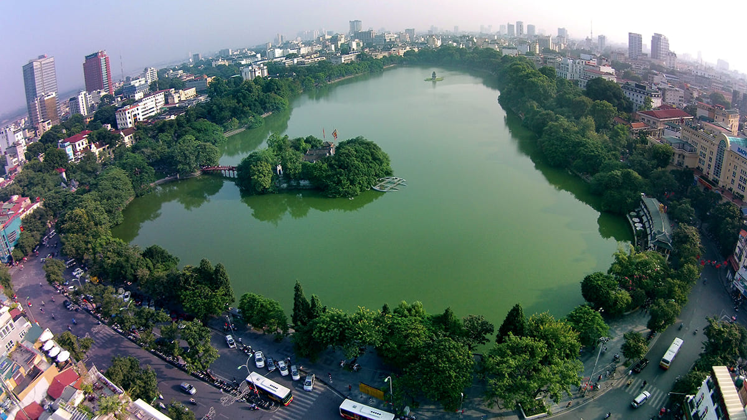
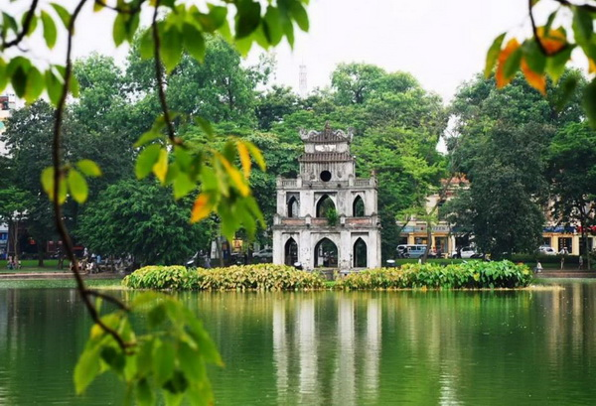
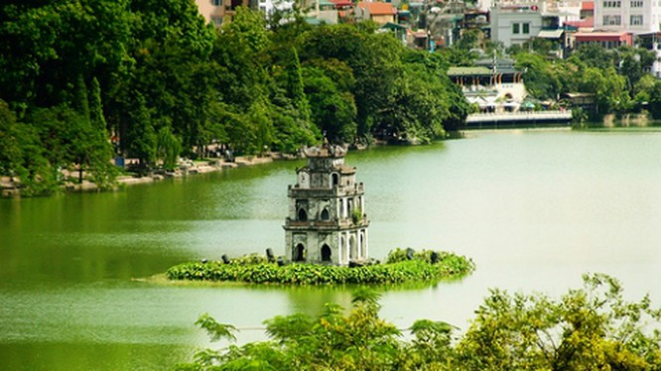

Slide 2
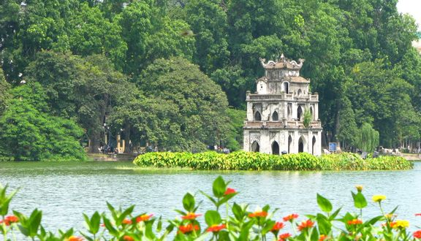
1
 |  |  |  |  |  | H | A | N | O | I
 |  |  |  |  | H | O | A | N | K | I | E | M
D | U | C | L | O | N | G | Q | U | A | N
 |  | T | H | E | H | U | C
 |  |  | L | E | L | O | I
 |  |  |  | L | A | M | S | O | N
2
3
4
5
6
Tên cây cầu được sơn màu đỏ đặc trưng, nối liền đền Ngọc Sơn?
“Ba lần ở ẩn Chí Linh / Mười năm khởi nghĩa, tan tành giặc Minh” là ai?
Ai là người đã cho Lê Lợi
mượn gươm báu?
“Núi gì vạn cổ còn xanh / Khi xưa Lê Lợi dấy quân diệt thù” ?
Đây là một quận trung tâm của Hà Nội, gắn liền với một truyền thuyết lịch sử?
Thủ đô của nước ta là thành phố nào?
H | Ồ | G | Ư | Ơ | M

Slide 3
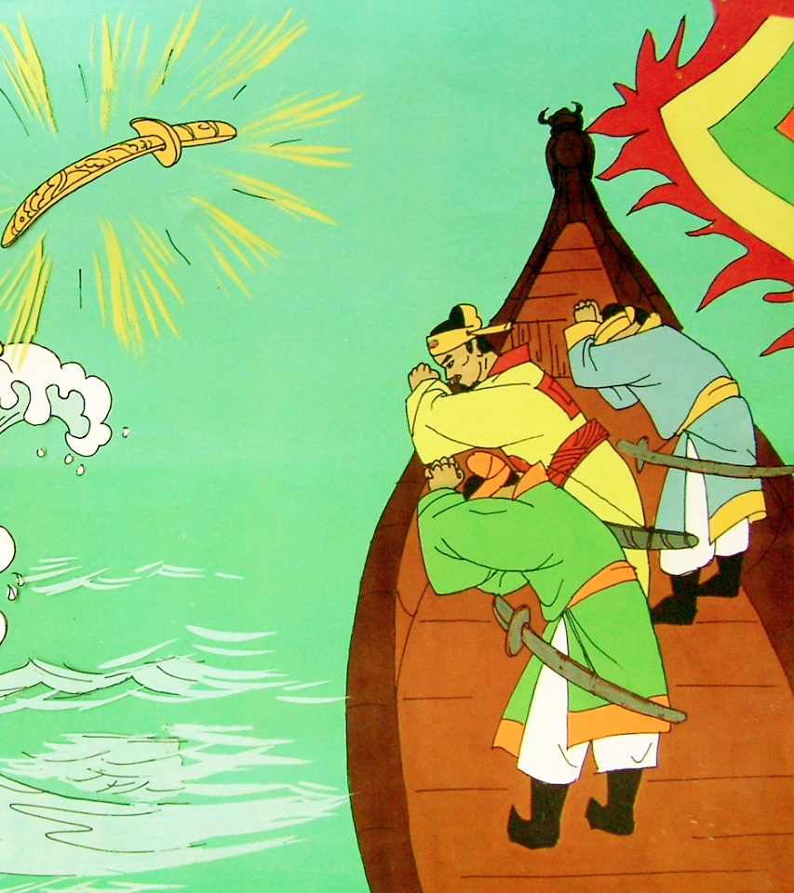
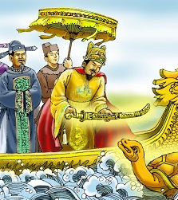
SỰ TÍCH HỒ GƯƠM

Slide 4

+ Tìm hiểu chung
+ Hướng dẫn đọc
+ Học sinh tóm tắt văn bản

Slide 5

BÀI 1: LẮNG NGHE LỊCH SỬ NƯỚC MÌNH
Văn bản: SỰ TÍCH HỒ GƯƠM
I/ TÌM HIỂU CHUNG:
1. Thể loại:
Loại truyền thuyết giải thích nguồn gốc lịch sử của một địa danh.
2. Đọc- kể tóm tắt:
- Ngôi kể: ngôi thứ ba (Người kể giấu mình, gọi tên nhân vật).
PTBĐ: Tự sự
3. Bố cục: 2 phần

Slide 6
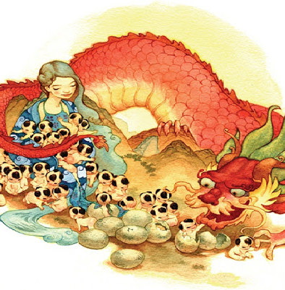
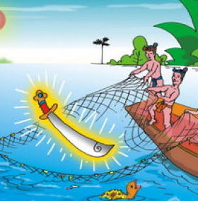
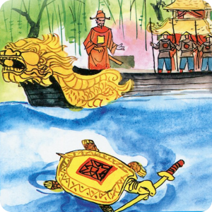
Đặc điểm truyền thuyết:
Cốt truyện thường sử dụng yếu tố kì ảo, hoang đường nhằm thể hiện sức mạnh, tài năng của nhân vật anh hùng lịch sử hay phép thuật của thần linh

Slide 7

YẾU TỐ KÌ ẢO
Gươm thần: gươm của thần “Đức Long Quân” cho mượn và có nhiều biểu hiện thần kì qua các chi tiết khác thường, kì ảo.

Slide 8

ĐẶC ĐIỂM CỐT TRUYỆN
Không trao trực tiếp
Cách Long Quân trao gươm cho Lê Lợi
Để cho Lê Thận tình cờ thấy lưỡi gươm ở một nơi, Lê Lợi tình cờ tìm thấy chuôi gươm ở nơi khác
Trên thanh gươm ghi chữ “Thuận Thiên” nhấn mạnh tính chất chính nghĩa, hợp lòng trời, lòng người của nghĩa quân Lam Sơn.
Mỗi bộ phận ở một nơi nhưng khi khớp với nhau thì vừa in
Sức mạnh đoàn kết, sự thống nhất nguyện vọng, ý chí chống giặc ngoại xâm của toàn dân tộc

Slide 9

PHIẾU HỌC TẬP 1
Nhiệm vụ 1: Hãy liệt kê các sự việc chính của truyện Sự tích Hồ Gươm?
…………………………………………………………………………………………………………………………………………………………………............
Nhiệm vụ 2: Em có nhận xét gì về các sự việc chính của văn bản này?
…………………………………………………………………………………….………………………………………………………………………………….....
………………………………………………………………………………………………………………………………………………………………………....

Slide 11

CÁC SỰ KIỆN CHÍNH
Quân Minh sang xâm lược nước ta
Lê Thận Kéo được lưỡi gươm báu
Lê Lợi lấy được chuôi gươm nạm ngọc
Trong tay Lê Lợi thanh gươm làm cho quân Minh kinh hoàng bạt vía
Lê Lợi lên ngôi vua
Một năm sau Long Quân sai Rùa Vàng đòi lại gươm báu
Lê Lợi trả gươm ở hồ Tả Vọng
Hồ Tả Vọng được mang tên Hồ Gươm

Slide 12
Phiếu
học
tập
2
Nhiệm vụ 1: Chi tiết thanh gươm phát sáng khi gặp Lê Lợi thể hiện điều gì?
……………………………………………………………………………………………………………………………………………………………………………
Nhiệm vụ 2: Vì sao tác giả dân gian không để cho Lê Lợi trực tiếp nhận gươm?
……………………………………………………………………………………………………………………………………………………………………………………

Slide 13
II. TÌM HIỂU CHI TIẾT
1. Long Quân cho mượn gươm
a/ Bối cảnh cho mượn gươm
- Thời gian: Thế kỉ XV, nước ta bị giặc Minh đô hộ
- Nhân dân khổ cực lầm than
- Nghĩa quân Lam Sơn còn yếu nên nhiều lần bị thua
b/ Cách cho mượn gươm
- Lê Thận 3 lần đều kéo lưới được lưỡi gươm (Dưới nước)
- Lê Lợi chạy giặc bắt được chuôi gươm (Trên rừng)
→Nhận gươm không dễ dàng, có thử thách.
→ Kết hợp miền ngược với miền xuôi mới tạo ra sức mạnh.
Gươm có chữ “Thuận thiên”
=> Cuộc khởi nghĩa chính nghĩa; hợp ý trời, lòng dân; được thần linh ủng hộ.

Slide 14

CÂU HỎI THẢO LUẬN
Trong câu truyện, gươm thần được nhận ở Thanh Hóa nhưng khi trả gươm lại ở hồ Tả Vọng. Chi tiết ấy có ý nghĩa gì?

Slide 15
BÀI 1: LẮNG NGHE LỊCH SỬ NƯỚC MÌNH
Văn bản: SỰ TÍCH HỒ GƯƠM
I/ TÌM HIỂU CHI TiẾT:
2. Long Quân đòi lại gươm:
a/ Bối cảnh trả gươm
- Chiến tranh kết thúc, đất nước hoà bình.
- Lê Lợi lên làm vua, dời đô về Thăng Long
b/ Quá trình trả gươm
- Rùa Vàng đến xin lại gươm thần
- Nhà vua không hề đắn đo mà sẵn sẵn sàng trao trả gươm
→ Thể hiện ước vọng hòa bình của dân tộc ta.
=> Lời nhắc nhở, cảnh báo đối với những kẻ thù còn đang lăm le xâm lược nước ta.

Slide 16


Văn bản: Sự tích Hồ Gươm
Ý nghĩa truyện
+ Ca ngợi tính chất chính nghĩa, tính chất nhân dân và chiến thắng vẻ vang của cuộc khởi nghĩa Lam Sơn chống giặc Minh xâm lược do Lê Lợi lãnh đạo đầu thế kỉ XV.
+ Giải thích tên gọi Hồ Hoàn Kiếm .
+ Thể hiện khát vọng hòa bình của dân tộc.

Slide 17
BÀI 1: LẮNG NGHE LỊCH SỬ NƯỚC MÌNH
Văn bản: SỰ TÍCH HỒ GƯƠM
III. Tổng kết
Nghệ thuật:
- Xây dựng chi tiết kì ảo, tăng sức hấp dẫn cho truyện.
- Cách kể chuyện hấp dẫn sinh động.
2. Nội dung:
- Truyện giải thích nguồn gốc tên gọi Hồ Hoàn Kiếm.
- Ca ngợi cuộc kháng chiến chính nghĩa chống giặc Minh do Lê Lợi lãnh đạo đã chiến thắng vẻ vang.
.
3. Ý nghĩa:
Truyện khẳng định ý nguyện đoàn kết, khát vọng hòa bình của dân tộc ta.

Slide 18


SỰ TÍCH HỒ GƯƠM
PHIẾU HỌC TẬP 3
Em hãy hoàn thành sơ đồ sau:
Truyện giải thích………………
Cách kể chuyện………….
Truyện khẳng định……
SỰ TÍCH HỒ GƯƠM
Xây dựng chi tiết………..
Truyện ca ngợi…………………

Slide 19
TRÒ CHƠI: AI NHANH HƠN

Slide 20
Câu 1. Đặc điểm nổi bật của truyền thuyết là?
A. Mang dấu hiệu của hiện thực lịch sử
B. Có những chi tiết hoang đường
C. Có yếu tố kì ảo
D. Sự kiện, nhân vật lịch sử gắn chặt với yếu tố kì ảo
C. Có yếu tố kì ảo

Slide 21

Câu 2. Truyền thuyết Sự tích hồ Gươm ra đời trong mối quan hệ với di tích lịch sử nào của nước ta
A. Thành nhà Hồ ( thành Tây Giai, Tây Đô) ở Thanh Hóa
B. Lam Kinh (Thọ Xuân, Thanh Hóa), nơi dựng nghiệp, nơi yên nghỉ của Lê Lợi.
C. Hồ Gươm ở kinh thành Thăng Long xưa (Hà Nội ngày nay).
D. Tháp Bút bên Hồ Gươm ở kinh thành Thăng Long (Hà Nội)
C. Hồ Gươm ở kinh thành Thăng Long xưa (Hà Nội ngày nay).

Slide 22
Câu 3: Chi tiết Lê Lợi được trao gươm báu trong truyện Sự tích Hồ Gươm thể hiện:
A. Lê Lợi là người "nhà Trời" được cử xuống giúp dân ta đánh giặc.
B. Tính chất chính nghĩa, hợp lòng dân, ý trời của cuộc khởi nghĩa.
C. Niềm tin vững chắc của nhân dân ta đối với sự thắng lợi của cuộc khởi nghĩa.
D. Cuộc khởi nghĩa Lam Sơn được sự giúp đỡ, phù trợ của thánh thần.
C. Niềm tin vững chắc của nhân dân ta đối với sự thắng lợi của cuộc khởi nghĩa

Slide 23
Câu 4: Khẳng định truyện Sự tích Hồ Gươm là một truyền thuyết vì:
A. Câu chuyện kể về hoạt động của Lê Lợi và nghĩa quân trong quá trình khởi nghĩa.
B. Câu chuyện kể về Lê Lợi và cuộc khởi nghĩa chống quân Minh được kể lại bằng trí tưởng tượng, bằng sự sáng tạo lại hiện thực lịch sử.
C. Câu chuyện ghi chép hiện thực lịch sử cuộc kháng chiến chống quân Minh.
D. Câu chuyện được sáng tạo nhờ trí tưởng tượng, hư cấu vô cùng phong phú của tác giả dân gian.
B. Câu chuyện kể về Lê Lợi và cuộc khởi nghĩa chống quân Minh được kể lại bằng trí tưởng tượng, bằng sự sáng tạo lại hiện thực lịch sử.

Slide 24

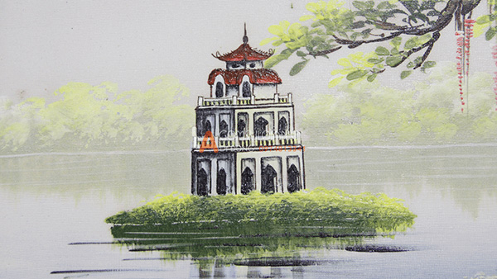
Từ ý nghĩa câu chuyện đã học, em hiểu cách đặt tên Hồ Hoàn Kiếm (hoặc Hồ Gươm) có ý nghĩa gì? Tìm một vài cách đặt tên tương tự mà em biết?

Slide 25
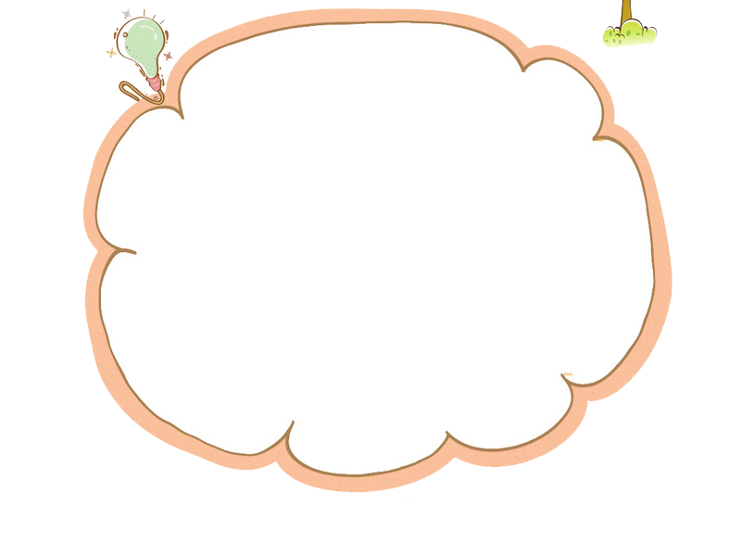

Em hãy kể tên một số văn bản thuộc thể loại truyện truyền thuyết thể hiện tinh thần yêu nước của dân tộc.

Slide 26

HƯỚNG DẪN TỰ HỌC
Tóm tắt ngắn gọn văn bản Sự tích Hồ Gươm.
Hiểu được ý nghĩa tên gọi Hồ Gươm.
Nhớ được một số chi tiết kì ảo đặc sắc và ý nghĩa của chi tiết.
Đọc và chuẩn bị bài, đọc và kết nối chủ điểm : Hội thi thổi cơm ở Đồng Vân.

Slide 27


ND
Tổ
Thi đua cá nhân
Tuyên dương
Phê bình
Điểm
10
Điểm
TB
Xếp hạng
1
A+: B:
A: C:
2
A+: B:
A: C:
3
A+: B:
A: C:
4
A+: B:
A: C:
Chúc các em có những giờ học thật vui và thú vị nhé!

